Slide 1

Benemérita Universidad Autónoma de Puebla
Presentación del Proyecto MyBusProyect
Materia: Desarrollo Basado en Modelos
Profesor: Juan Manuel González Calleros Alumno: Vicente Zavaleta Sanchez
Matricula: 202062102

Slide 2
Burndown Chart

Slide 3
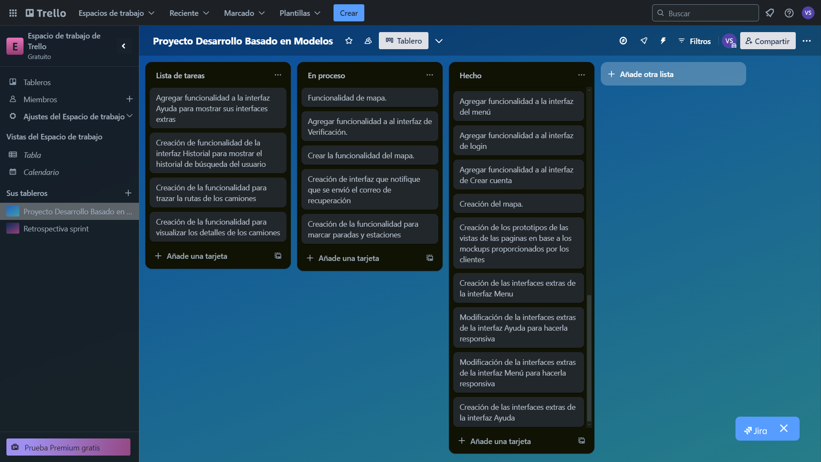
Scrum Board
Link: https://trello.com/b/ox2N2V9D/proyecto-desarrollo-basado-en-modelos

Slide 4

Manual técnico

Slide 5
Patrón de diseños utilizados:
Singleton: En la aplicación desarrollada se inicializa Firebase utilizando la configuración proporcionada. Esto sigue el patrón Singleton, donde se garantiza que solo haya una instancia de Firebase inicializada con la configuración específica.
Módulo: Se hicieron un conjunto de funciones relacionadas que funcionan juntas para realizar una tarea específica, permitiendo una mejor organización y estructura del código.
Patrón de Observador: Esto debido a que se utilizan eventos para manejar acciones como enviar un formulario. Se agregaron oyentes event listeners para escuchar estos eventos y ejecutar funciones específicas cuando ocurren.
Patrón de Constructor (Factory): Se hizo uso de este patrón para crear y mostrar marcadores para diferentes tipos de ubicaciones (origen, destino, paradas de autobús). Se utiliza una función para crear y configurar los marcadores con diferentes iconos y propiedades.

Slide 6
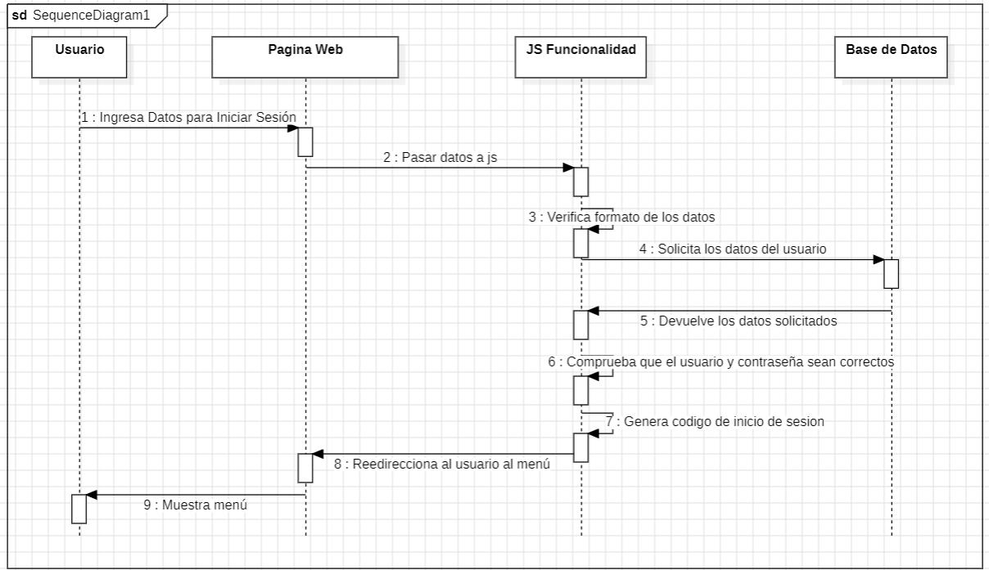
Diagrama de secuencia para iniciar sesión
Este diagrama de secuencia representa lo que conlleva el iniciar una sesión, donde el usuario ingresa los datos de su cuenta, la página pasa esos datos al JS que le da funcionalidad a la página, verifica el formato de los datos, solicita los datos a la BD, la BD devuelve los datos solicitados, el JS comprueba que los datos coincidan, una vez validados genera un código de acceso y redirecciona la página web al menú donde la página web la encargada de mostrarla correctamente al usuario.

Slide 7
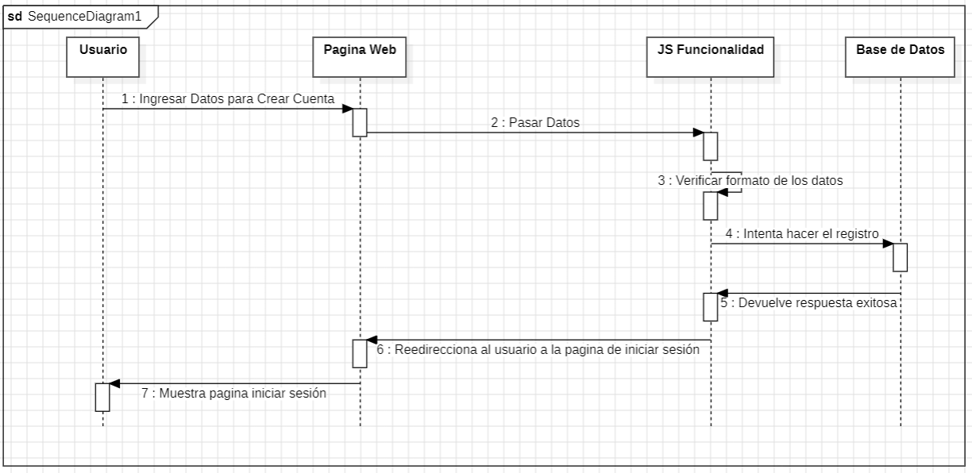
Diagrama de secuencia para crear cuenta
Este diagrama representa los procesos que se llevan a cabo para poder crear una cuenta, el usuario ingresa los datos, la página web se encarga de pasar esos datos al JS donde se verificara el formato e intentara hacer el registro a la BD, si el registro es exitoso la BD devolverá una respuesta exitosa y el JS redireccionara al usuario a la página para iniciar sesión donde la página web será la encargada de representarlo de manera correcta.

Slide 8
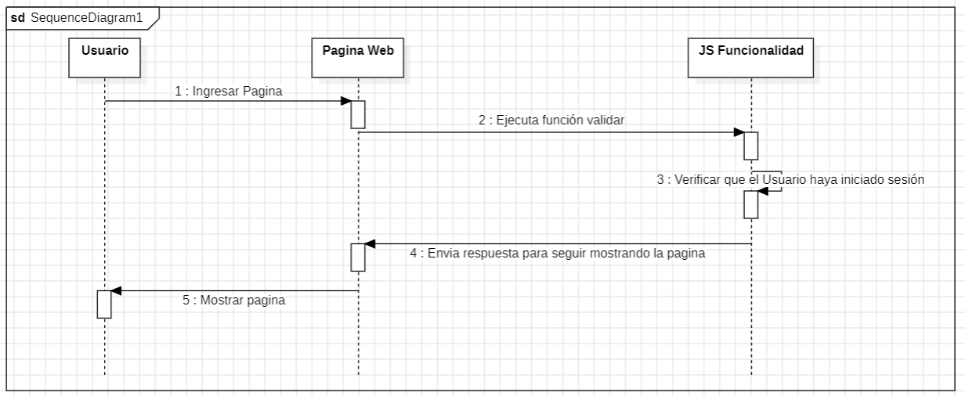
Diagrama de secuencia para proteger paginas
Este diagrama representa los procesos que se llevan a cabo para proteger las páginas web de que se intente acceder a ellas sin haber iniciado sesión, el usuario ingresa a la página donde la página web ejecutara el JS para verificar que el usuario haya iniciado sesión, una vez se compruebe esto este permitirá a la página web seguir cargando la página web que mostrara al usuario.

Slide 9
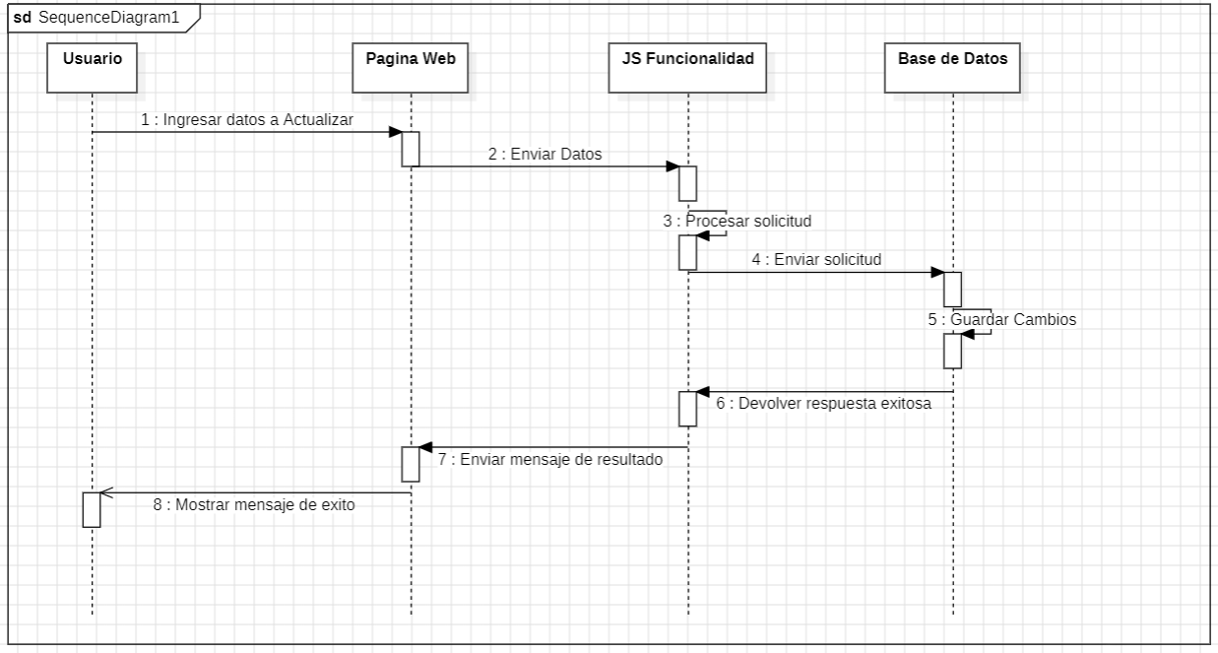
Diagrama de secuencia para Actualizar datos
Este diagrama representa los procesos que se llevan a cabo para poder actualizar los datos, para ello el usuario ingresa los datos a actualizar, la página web enviara los datos al JS, este procesara la solicitud antes de enviarla a la BD y luego la enviara a la BD, la BD guardara los cambios y enviara una respuesta al JS, el JS enviara un mensaje con el resultado a la página Web y este mostrara un mensaje de éxito.

Slide 10
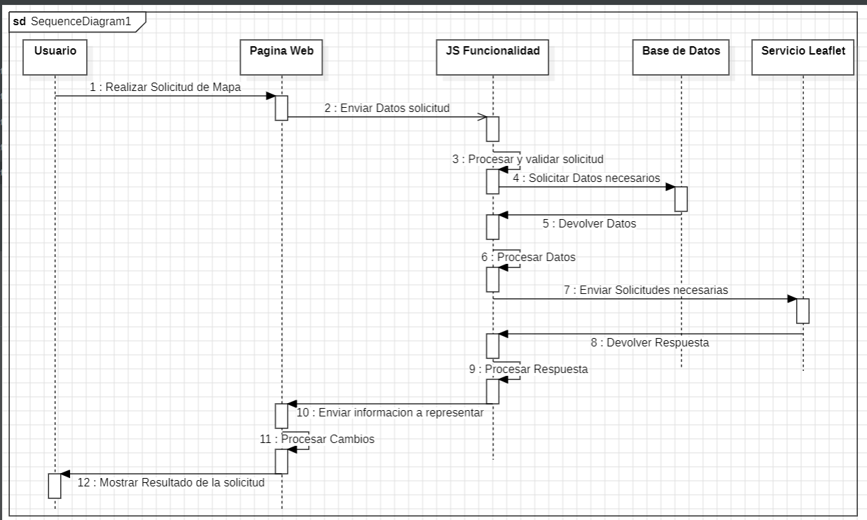
Diagrama de secuencia para Funcionalidad del Mapa
Este diagrama representa los procesos que se llevan a cabo para representar correctamente las solicitudes del usuario sobre el mapa, el usuario realiza la solicitud de mapa, la página web envía los datos de la solicitud al JS, este procesara los datos y enviara una solicitud a la BD para obtener los datos necesarios, la BD devolverá los datos, el JS procesara los datos obtenidos de la BD y enviara varias solicitudes al servicio de Leaflet el cual regresara sus respuestas al JS y nuevamente procesara las respuestas obtenidas, después enviara la información a representar a la página web que será encargado de procesar los cambios y mostrar el resultado final de la solicitud del cliente.

Slide 11
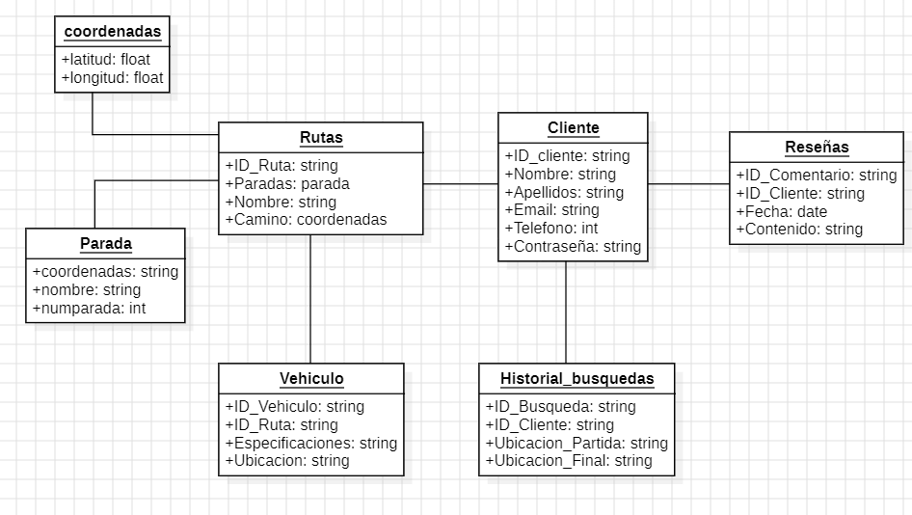
Diseño de la Base de Datos
Actualmente el diseño de la BD es el siguiente, donde cada clase cuenta con los atributos y el tipo de datos necesarios para enviar una respuesta con los datos necesarios para poder ser utilizados de manera correcta por el código actual de la página web.

Slide 12
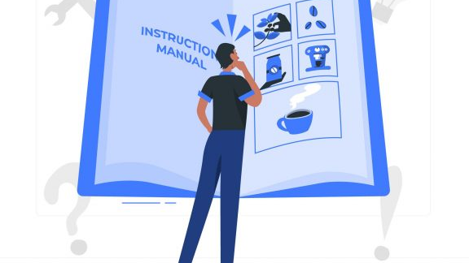
Manual de usuario

Slide 13
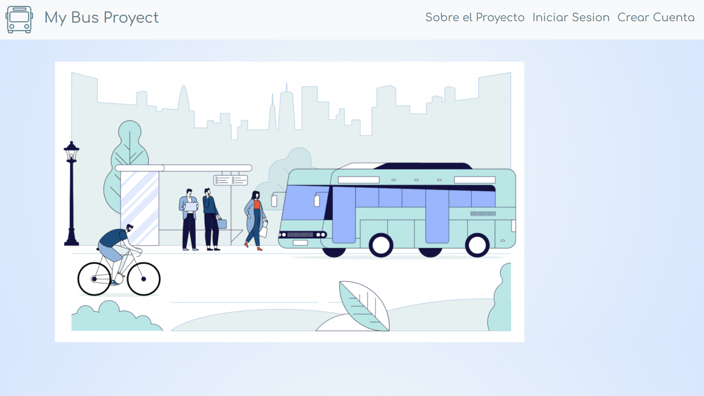
Da clic en uno de los botones para visitar la pagina

Slide 14
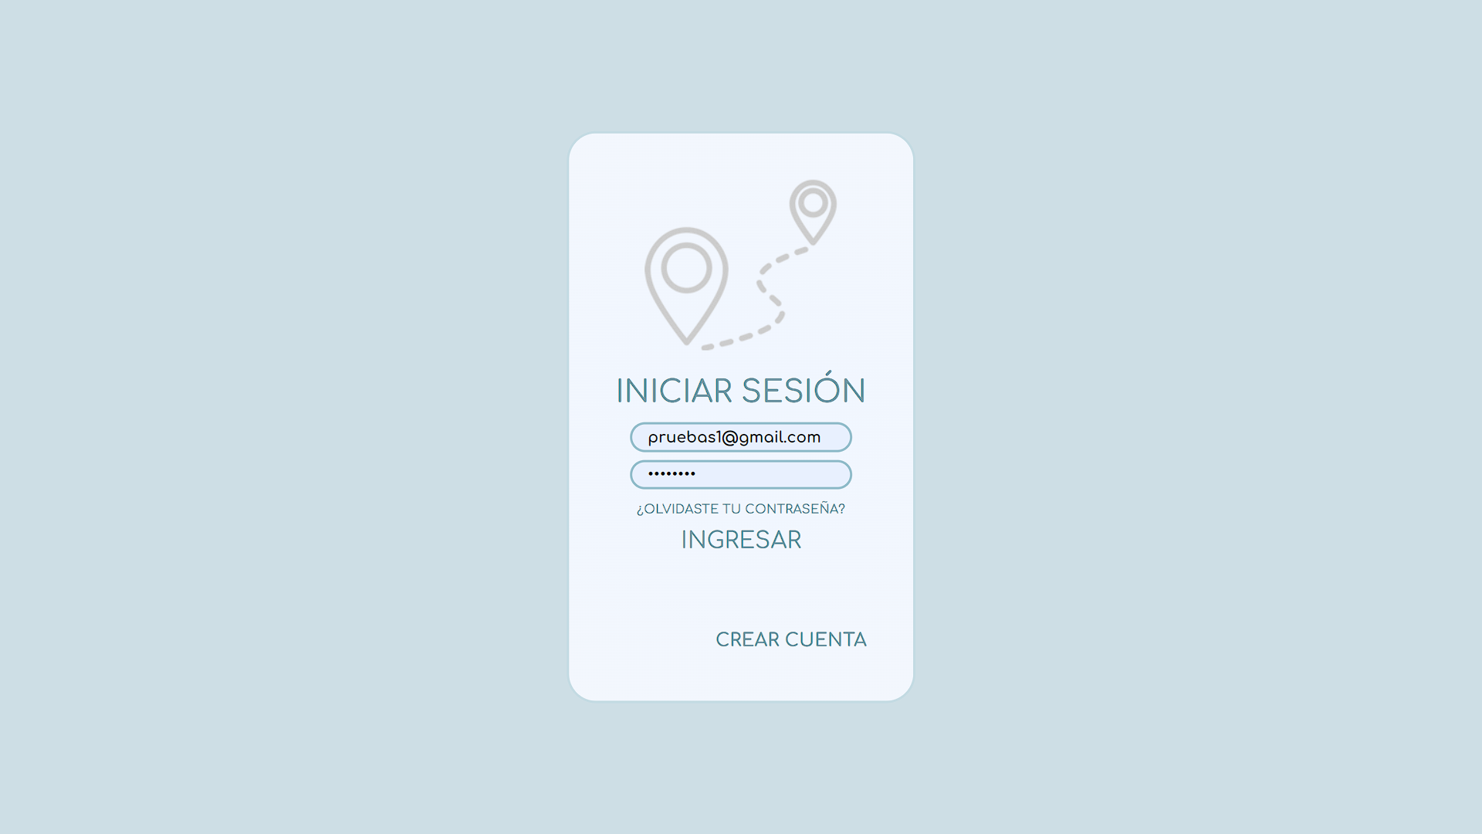
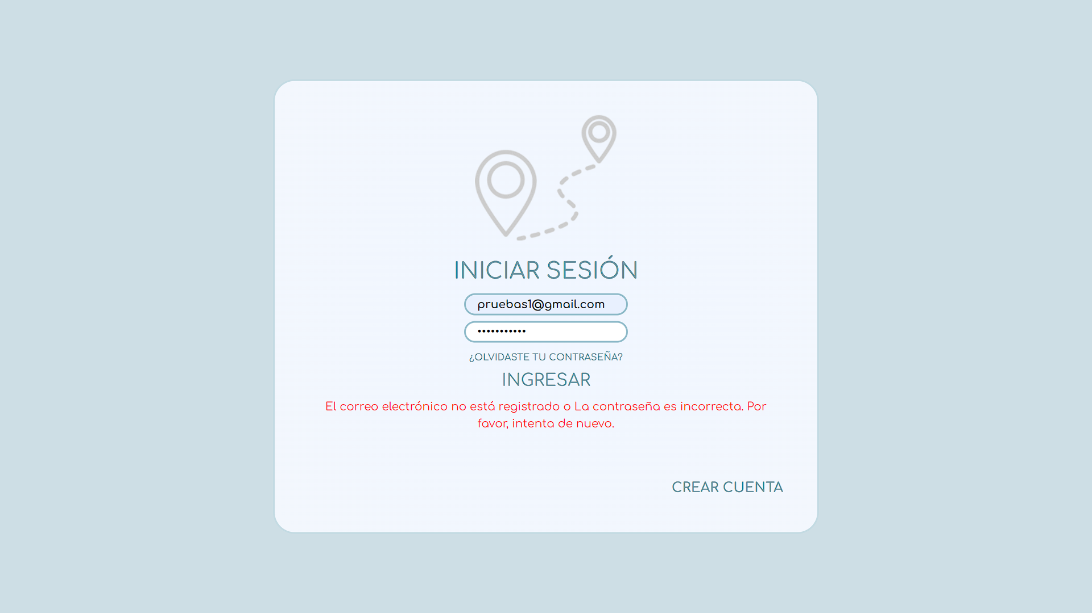
Para iniciar sesión se requiere ingresar el email y la contraseña de nuestra cuenta
Si el correo o contraseña es incorrecta se mostrará un mensaje que lo intente de nuevo
En caso de no tener una cuenta hay un botón que te redireccionara a la página para crear una
En caso de tener cuenta, pero no recordar la contraseña hay un botón que te redireccionara a la página para restaurarla

Slide 15
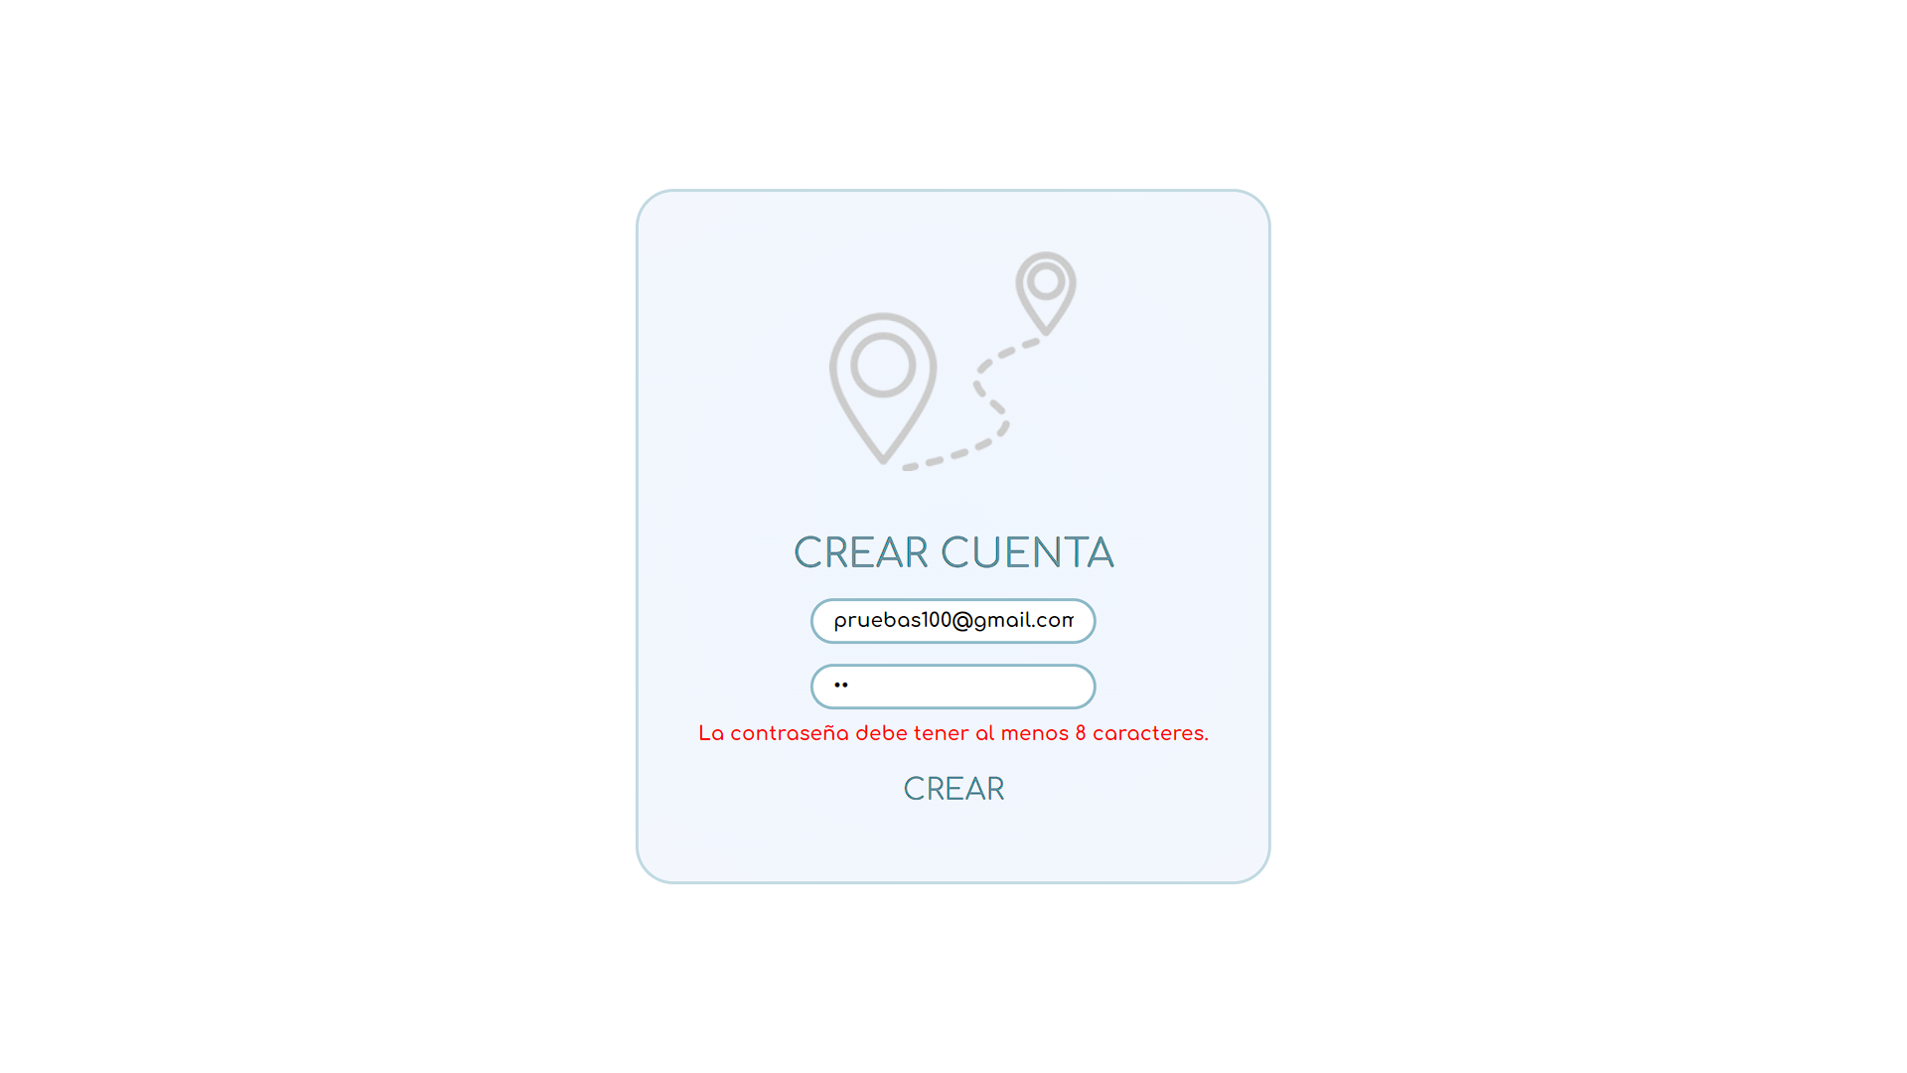
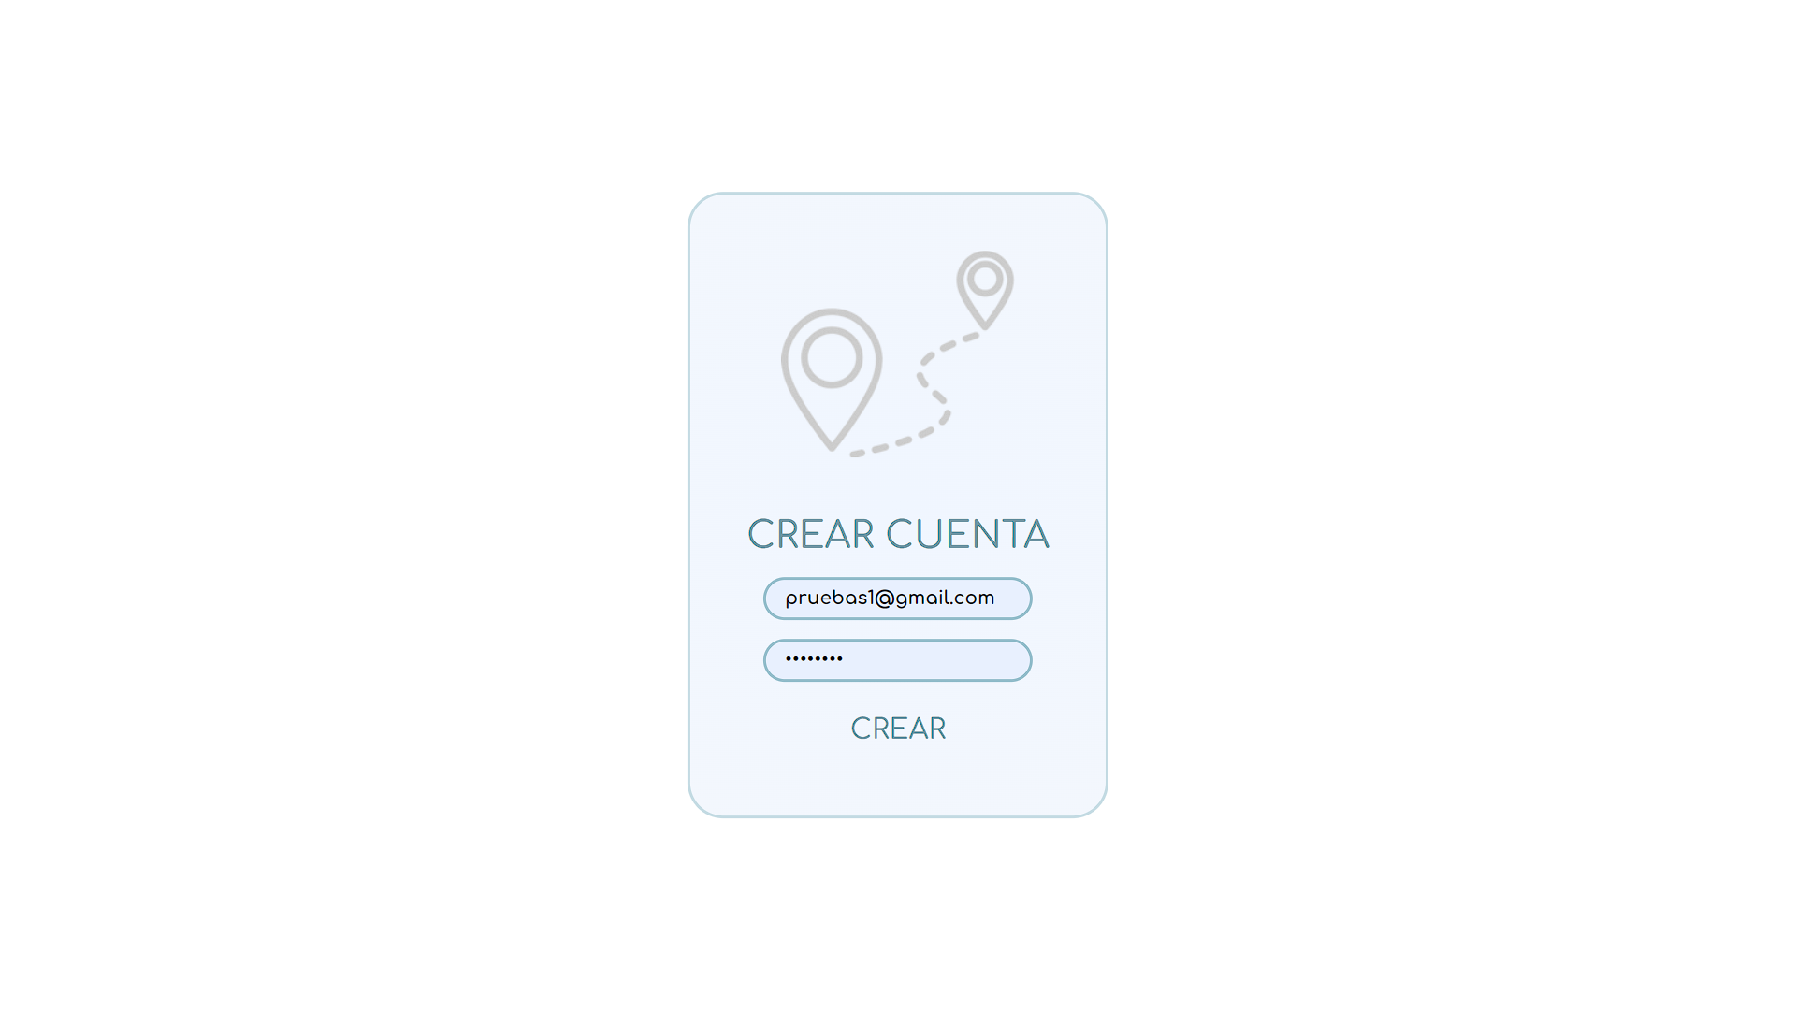
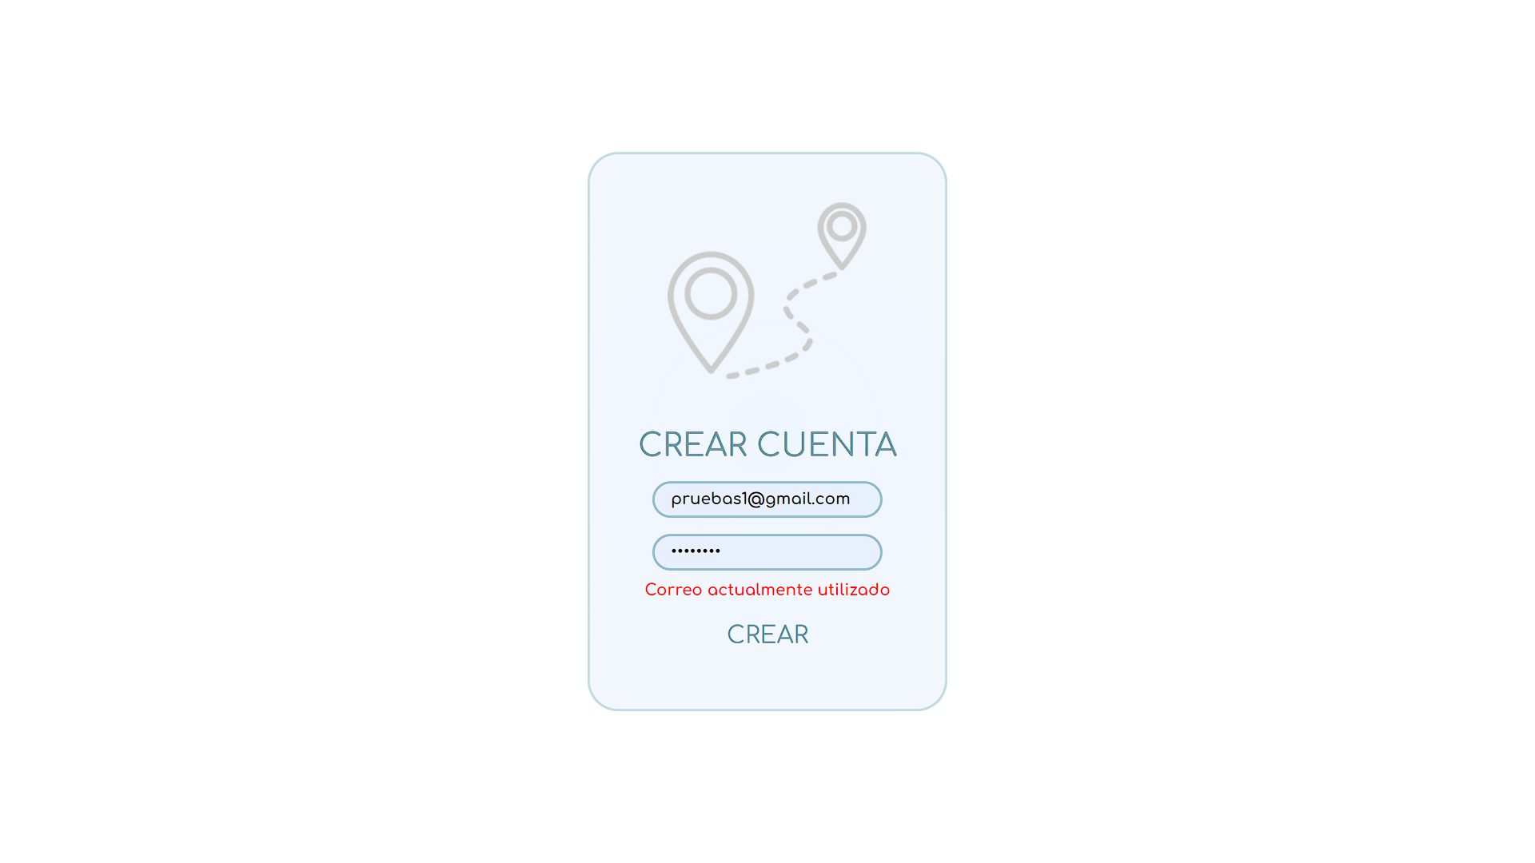
En caso de que el email este actualmente en uso se mostrara un mensaje indicando que el correo actualmente está utilizado
En caso de que la contraseña sea demasiado corta este indicara que la contraseña debe tener al menos 8 caracteres
Para crear una cuenta se requiere llenar el formulario con una dirección de correo valido y una contraseña de al menos 8 caracteres

Slide 16
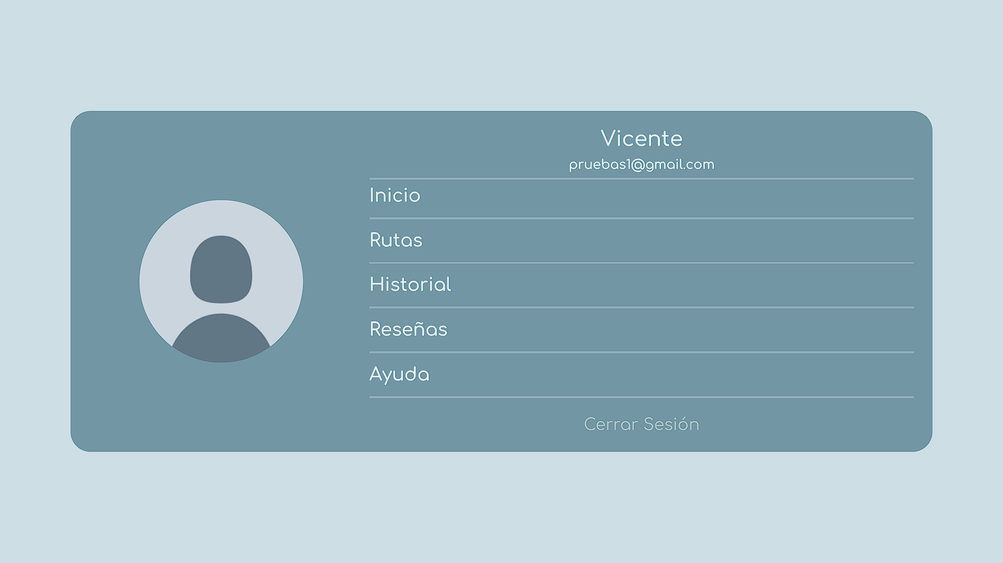
Botones para acceder a las interfaces disponibles: -Inicio: ir a la interfaz del mapa
-Rutas: ver las rutas disponibles
-Historial: ver las búsquedas realizadas
-Reseñas: Ver reseñas de la aplicación
-Ayuda: Muestra varios apartados extras de la página.
Visualización del nombre de usuario y correo utilizado
Botón para Cerrar la Sesión

Slide 17
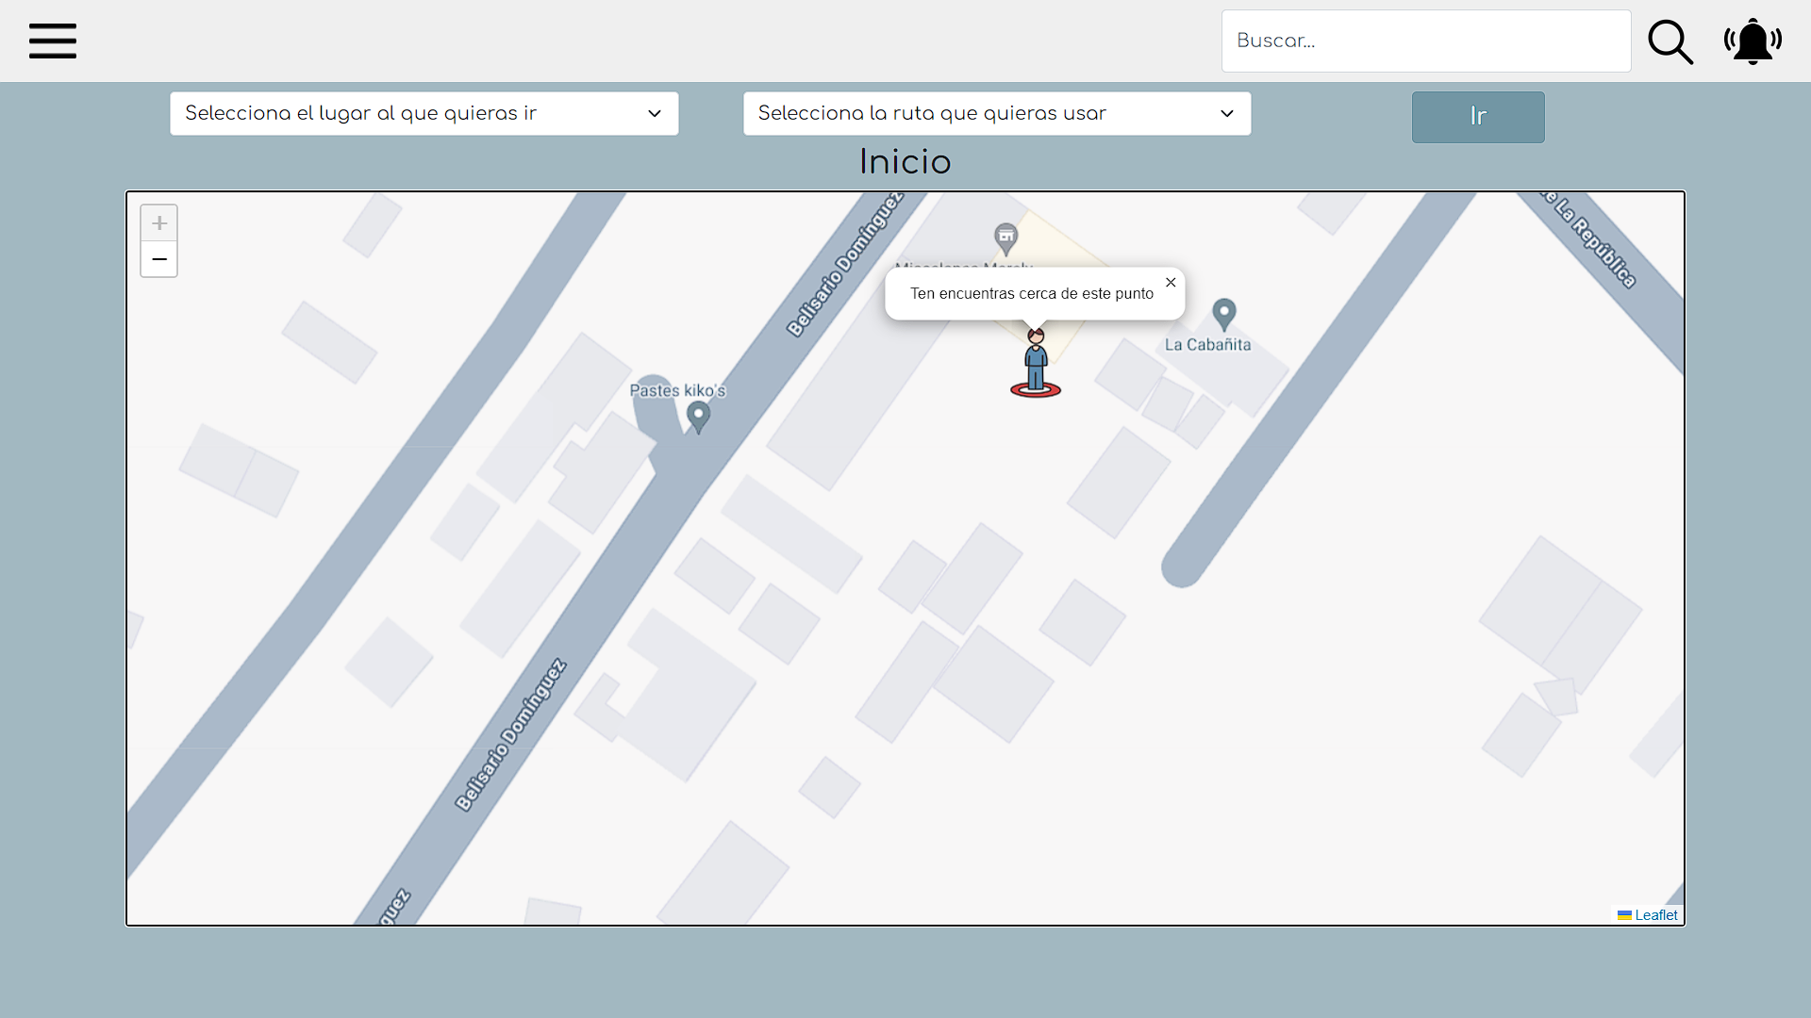
Este apartado de búsqueda te permite escribir el nombre de la ruta que quieras visualizar y presionando el botón de la lupa lo mostrara en el mapa
Botón para regresar al menú
Botón para ver las notificaciones que se tienen
Permite calcular que parada es la más cercana para llegar a uno de los lugares disponibles para ir usando la ruta de tu preferencia, se tiene que seleccionar el lugar y la ruta, además de presionar el botón Ir para mostrarlo en el mapa
Para calcular la parada la página debe tener permisos para acceder a tu ubicación para tener las coordenadas aproximadas de tu localización.

Slide 18
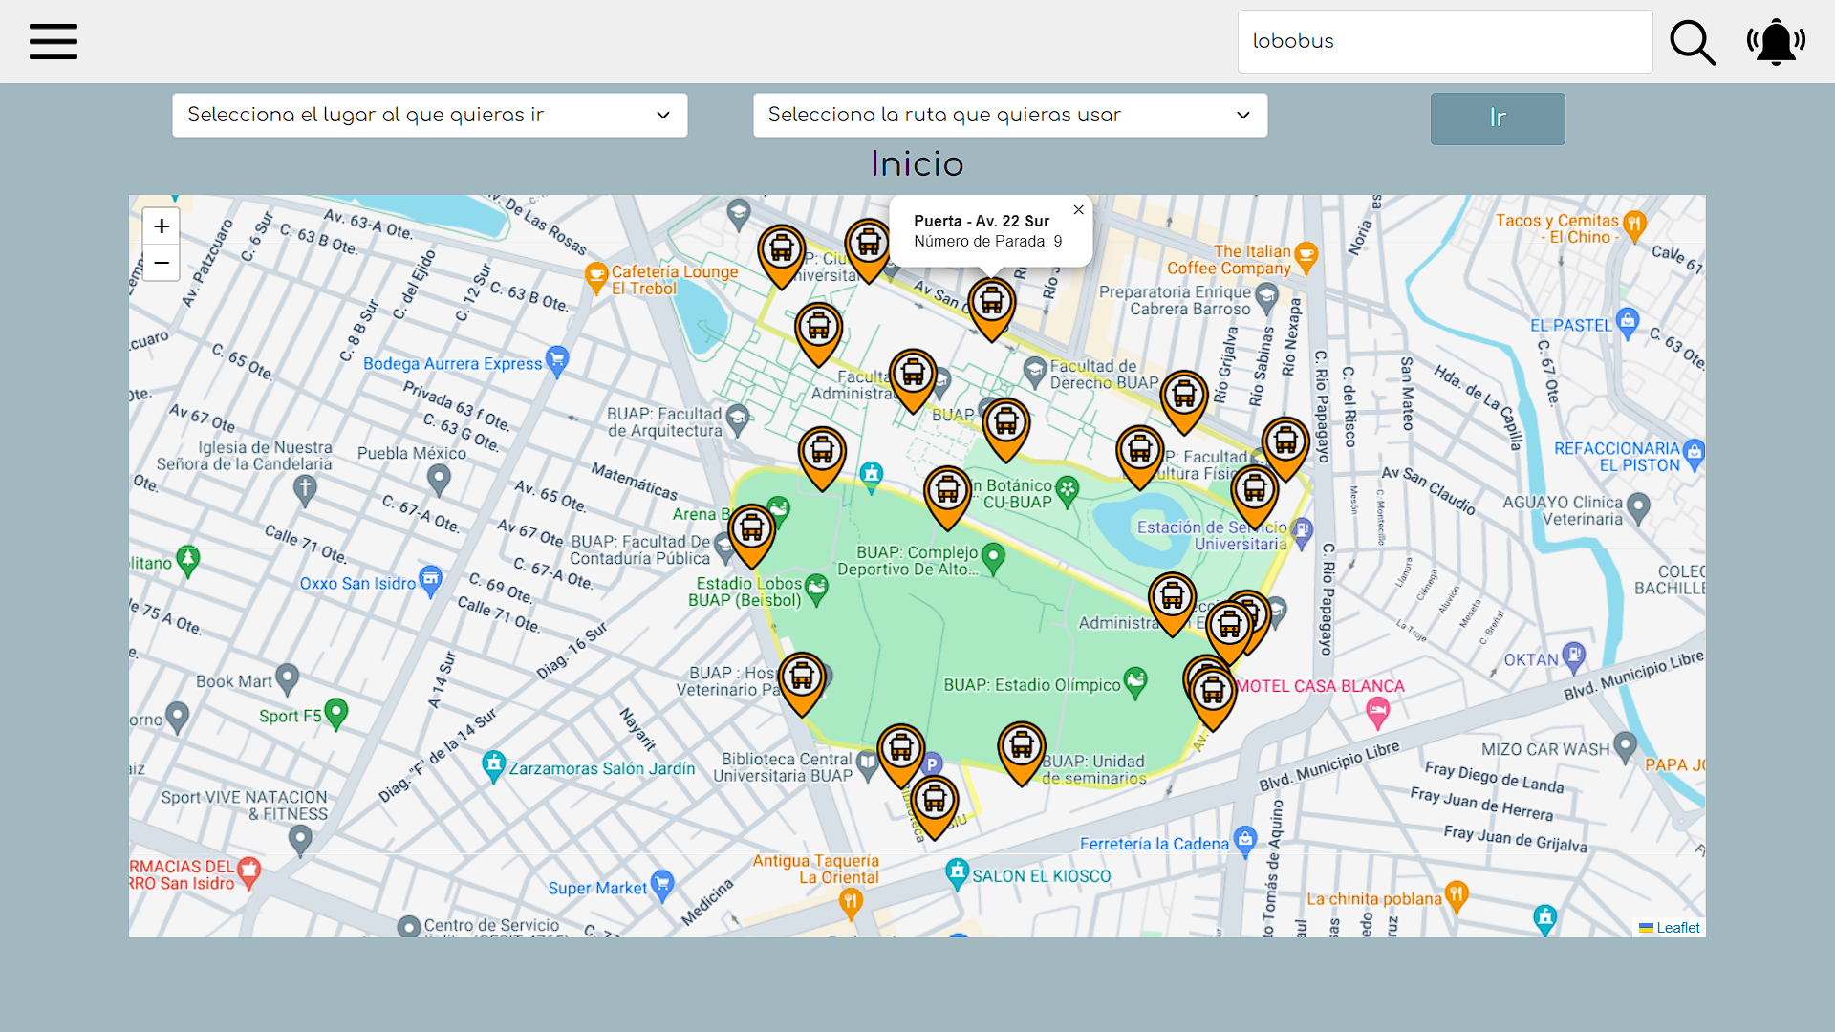
Ejemplo donde se puede visualizar que se buscó una ruta disponible y se mostró en el mapa las paradas y ruta de este.

Slide 19
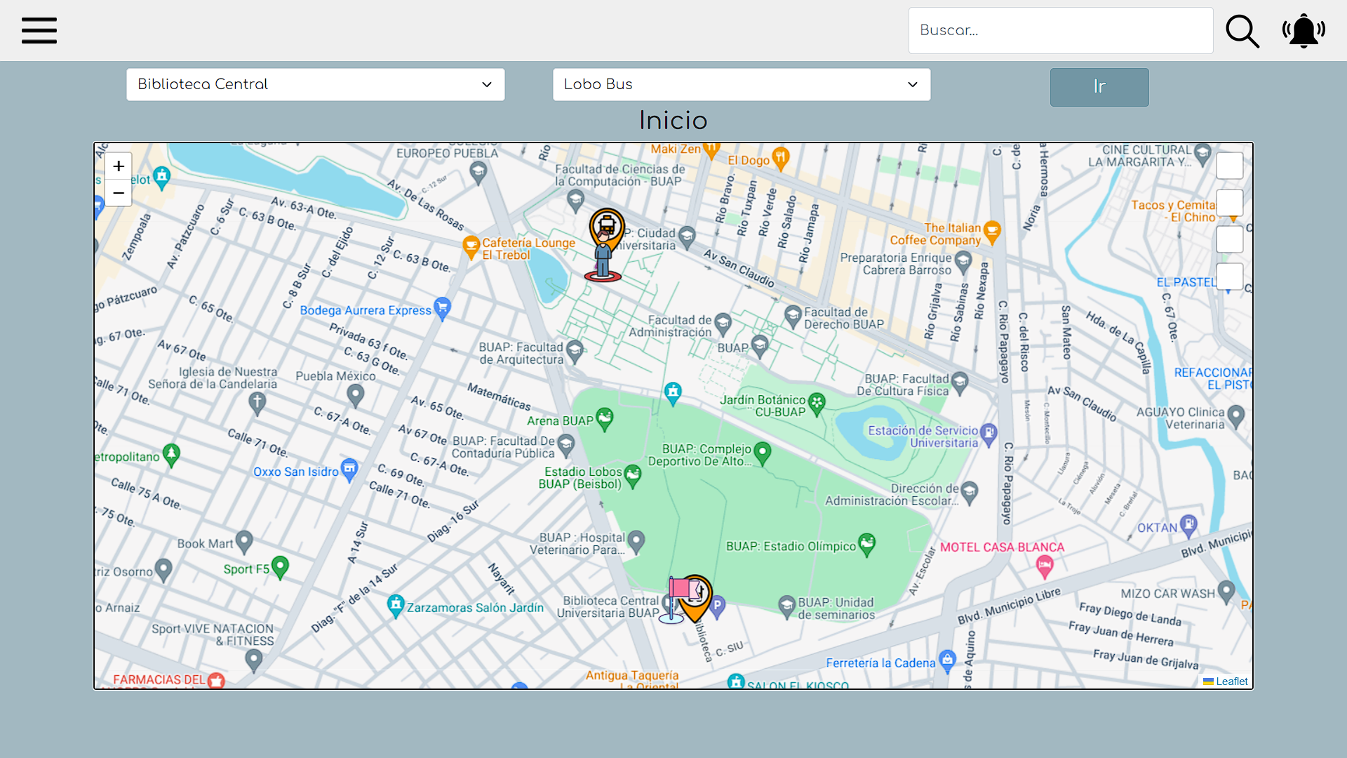
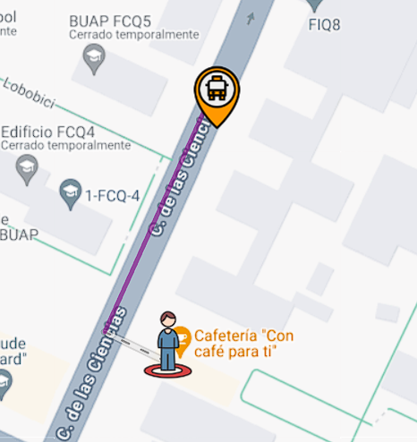
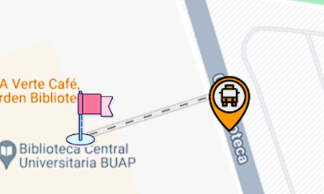
Ejemplo donde se puede visualizar que se muestran las paradas de la ruta seleccionada más cercanas a mi posición actual y al destino seleccionado

Slide 20
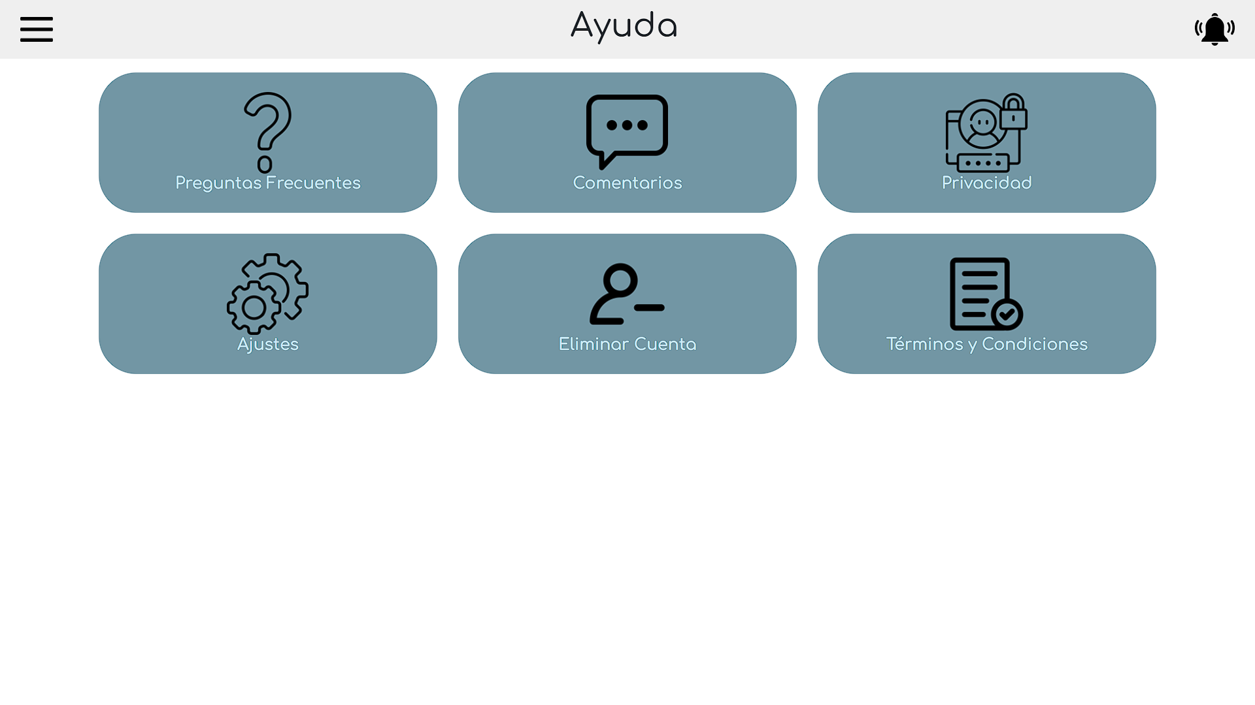
Al presionar alguno de estos botones se le redirigirá a la interfaz del botón que se le haya dado clic

Slide 21
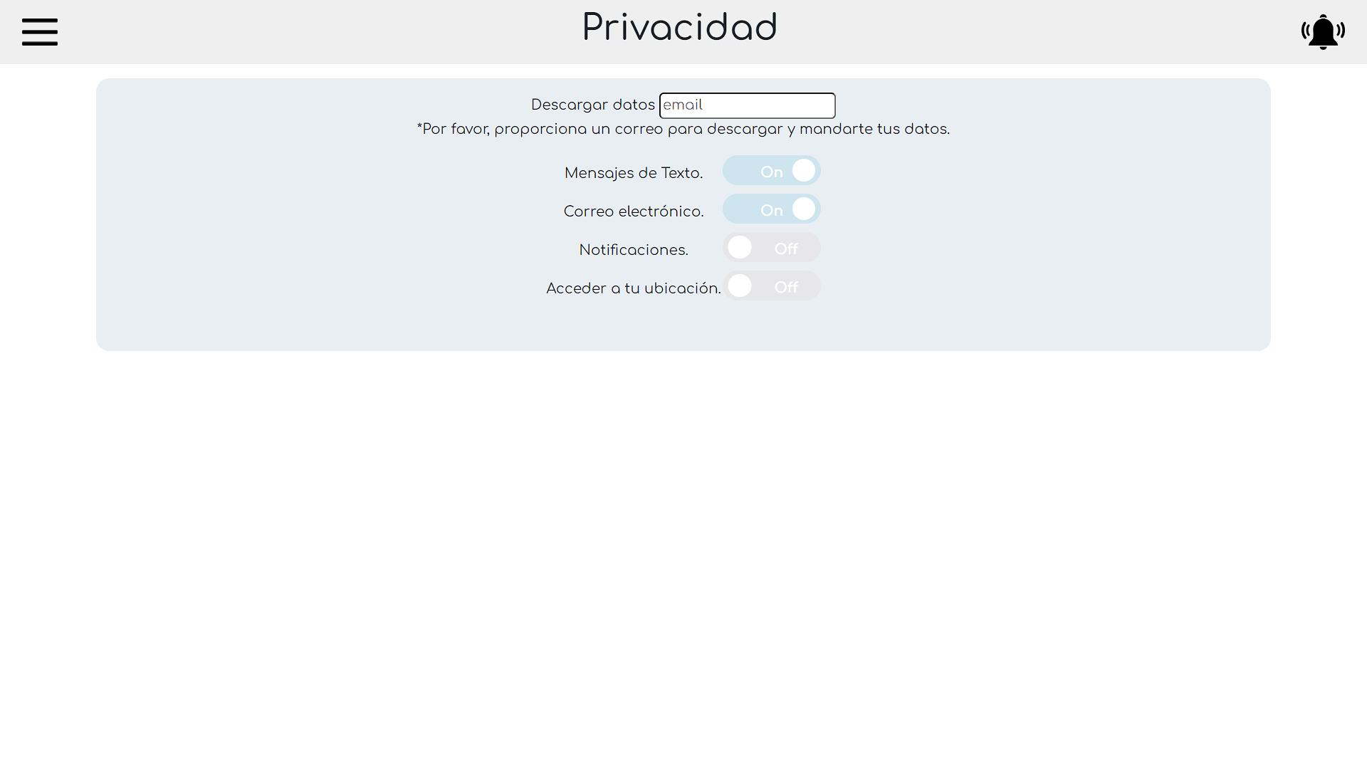
Apartado para enviar los datos del usuario al email proporcionado
Botones para activar o desactivar las opciones deseadas

Slide 22
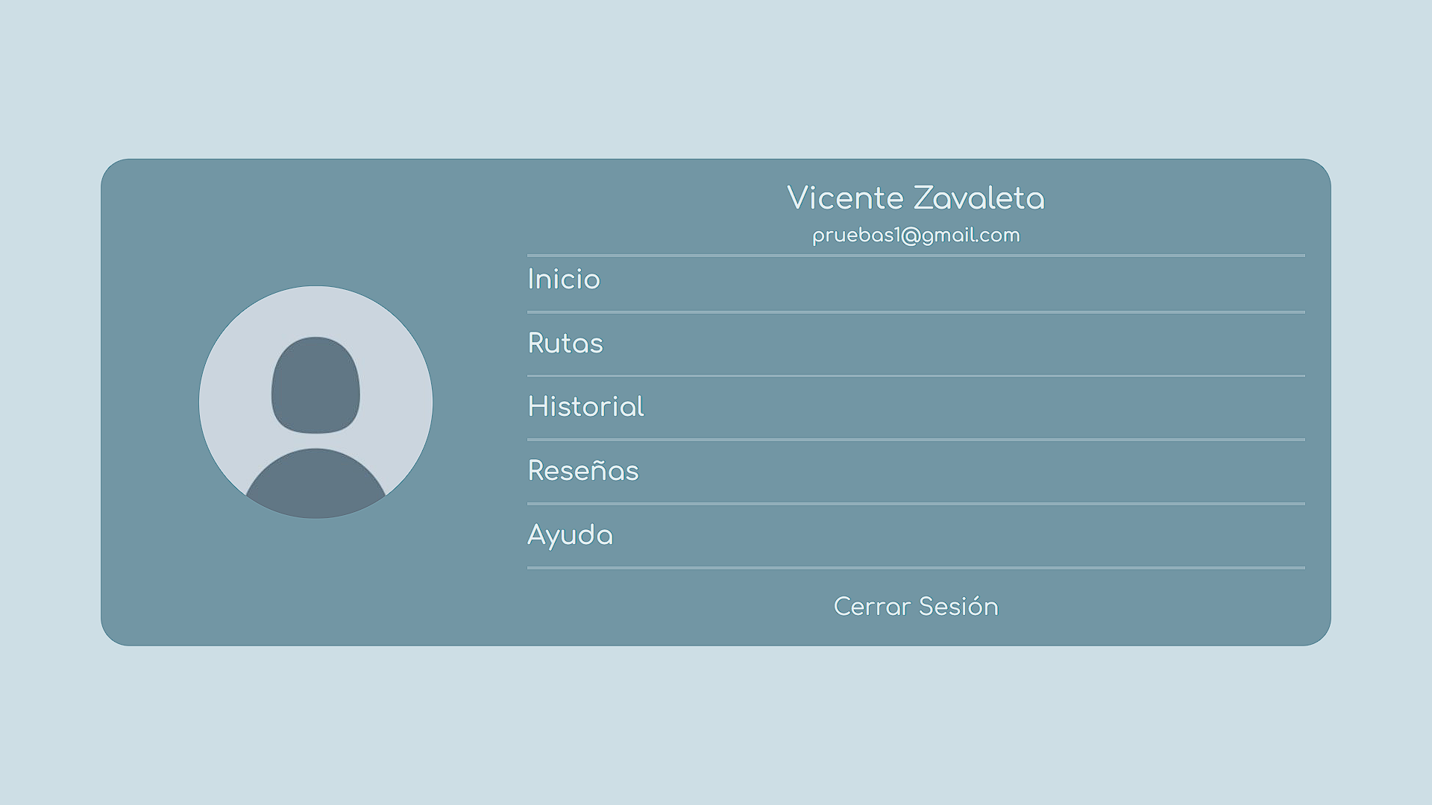
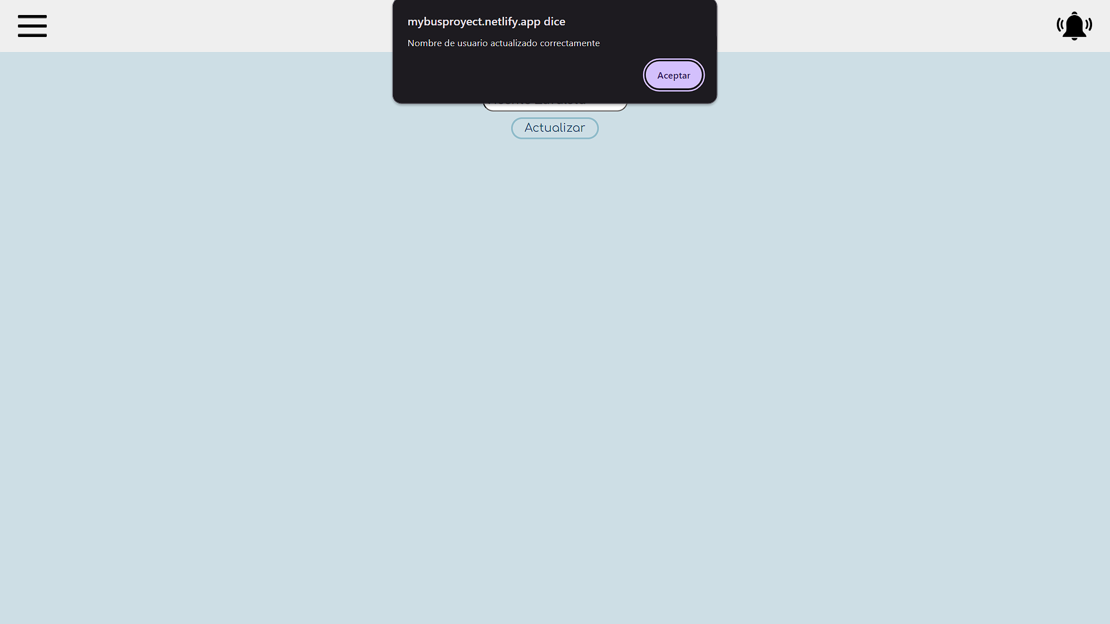
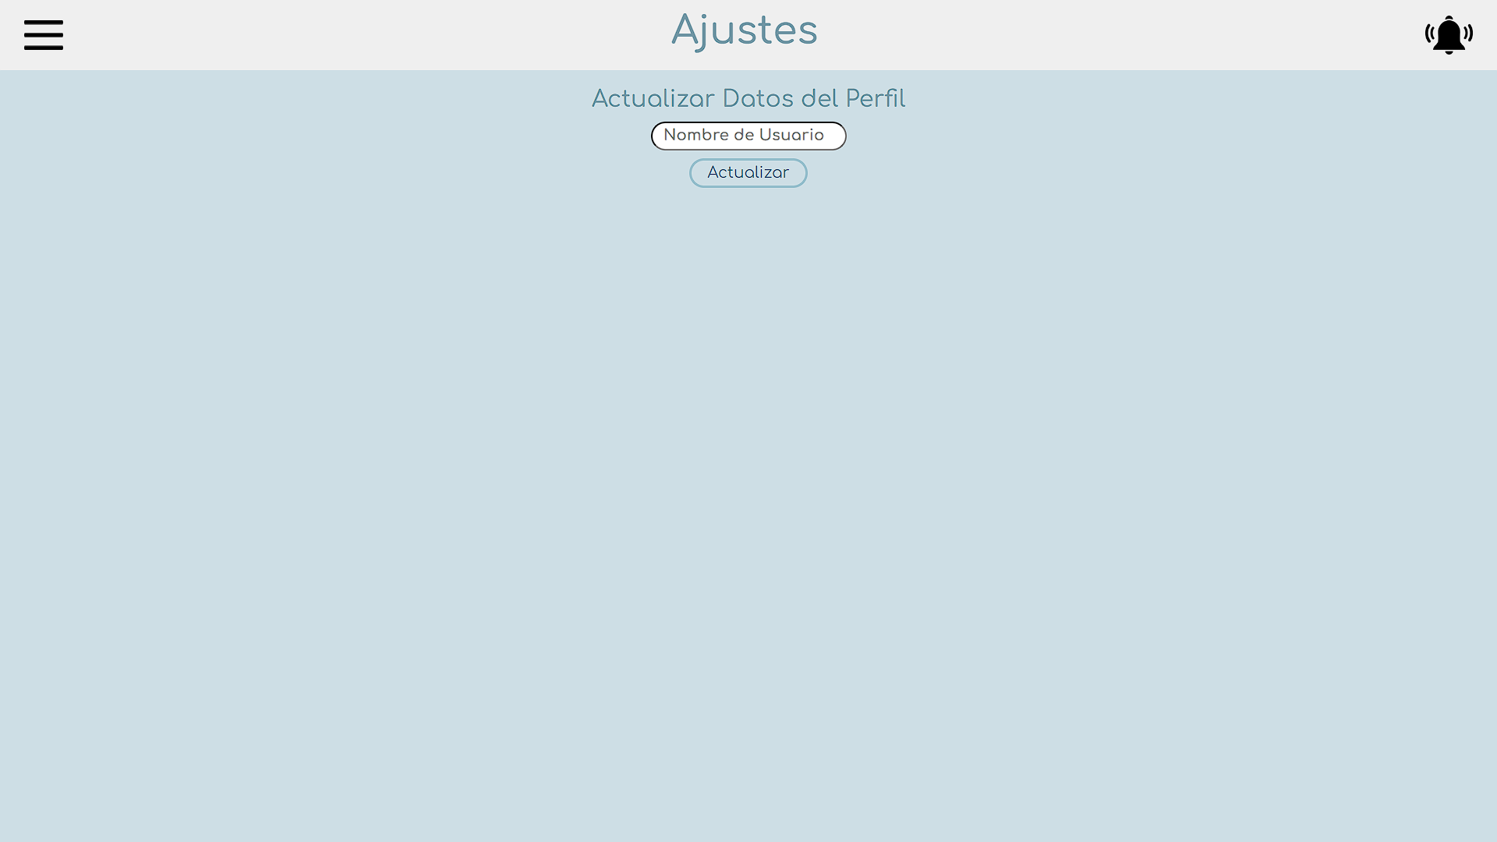
Al regresar al menú se podrá observar la actualización del nombre
Aquí se puede actualizar los datos del usuario, en este caso se puede actualizar el nombre del usuario, se debe proporcionar el nombre de usuario y presionar el botón de Actualizar
Una vez presionado el botón de actualizar se mostrará una alerta que indicará que el nombre de usuario se actualizo correctamente

Slide 23
Según el trabajo realizado hasta hoy, en cuanto tiempo estimas que acabarías el proyecto
La realización del trabajo ha sido un gran reto, pero se estaba estimando a que este pudiese ser concluido aproximadamente el 27 de junio del año en curso, pero debido a la presencia de varios problemas, entre ellos las limitaciones de los servicios utilizados al solamente tener acceso a las herramientas gratuitas y la poca experiencia en este tipo aplicaciones se estimaría un poco más de 5 meses sin contemplar futuros problemas.

